Slide 1
Олимпиады и конкурсы по иностранным языкам

Slide 2
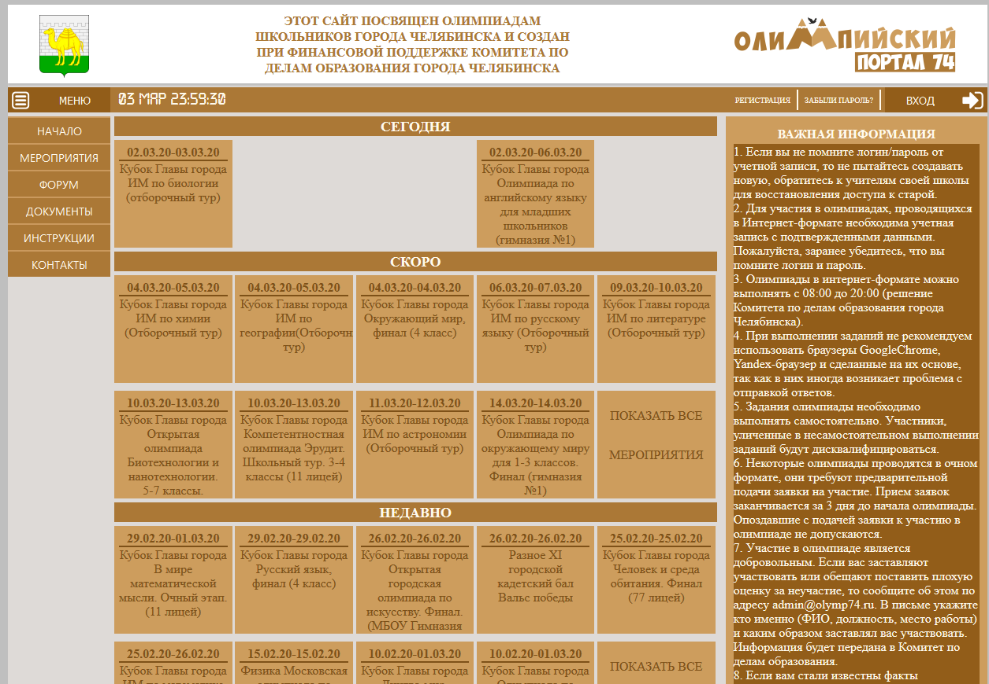

Slide 3
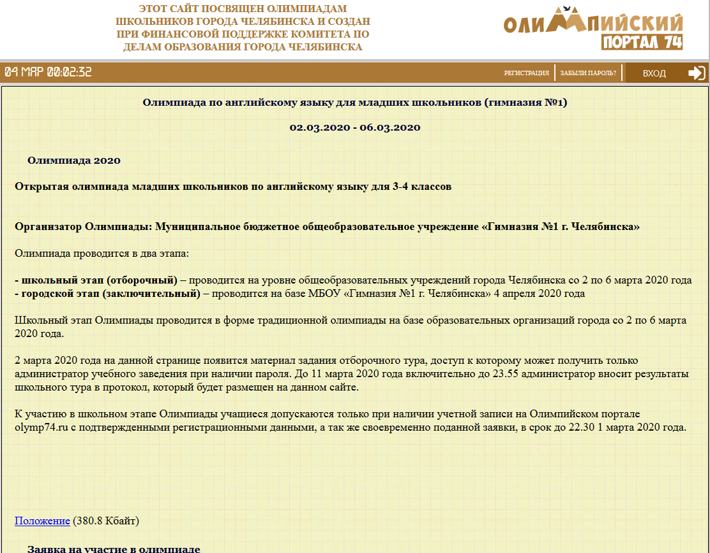

Slide 4
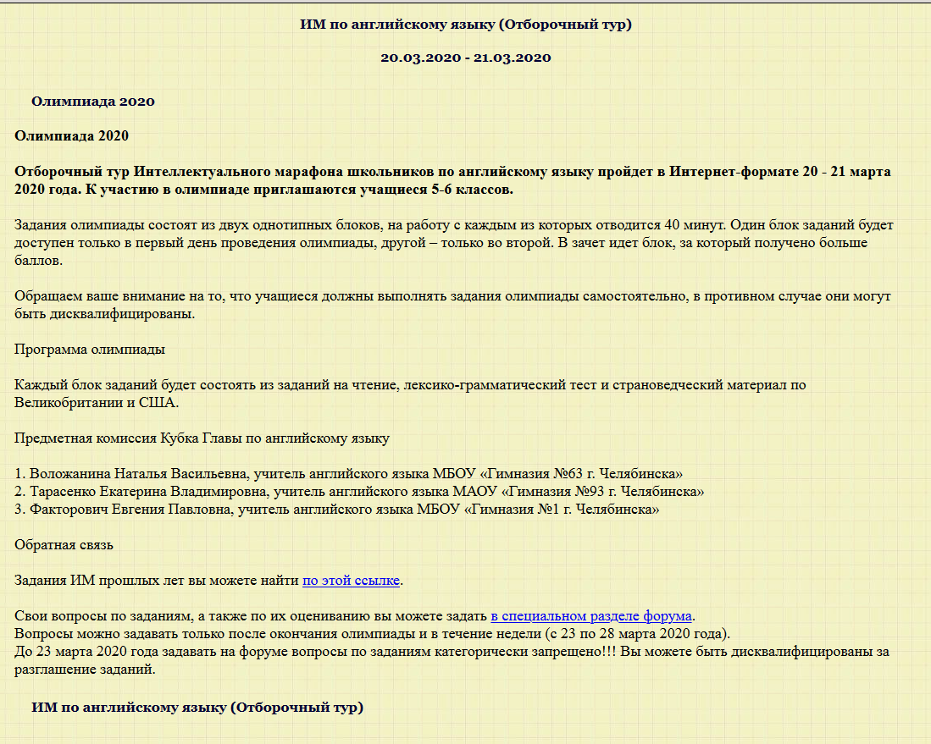

Slide 5
Кубок Главы города ИМ по английскому языку
27.04.20
Заключительный тур

Slide 6
Лингва-мир (ЧелГУ)
Конкурс проводится по английскому, немецкому, французскому, итальянскому, испанскому и китайскому языкам. Участниками конкурса являются учащиеся 5-8 классов образовательных учреждений.

Slide 7
Лингва-мир(ЧелГУ)
Конкурс проводится в 2 тура: 1 тур – дистанционный, отборочный с 10 февраля по 01 марта 2020 г.
2 тур – очный, заключительный - 29 марта 2020 г. Место проведения: ЧелГУ
Задания конкурса направлены на выявление лингвистической одаренности, раскрытие человеческого потенциала через использование навыков иноязычного общения. Рекомендуемая литература для подготовки

Slide 8
Рекомендуемая литература для подготовки
Английский язык:
Немецкий язык:
Испанский язык:
Французский язык:
Итальянский язык:
Китайский язык:

Slide 9
Лингва-мир https://www.csu.ru/studying/kubok_glav_chel.aspx
​​​​​​​​​​​​​​​​​​​​​​​​​​​​​​​​​​​​​​​​​​​​​​​​​​​Задания очного тура 2018-19 уч. г:
Английский язык, 5-6 класс
Английский язык, 7-8 класс
Немецкий язык, 5-6 класс
Немецкий язык, 7-8 класс
Французский язык, 5-6 класс
Французский язык, 7-8 класс
Испанский язык, 5-6 класс
Испанский язык, 7-8 класс
Итальянский язык, 5-6 класс
Итальянский язык, 7-8 класс

Slide 10
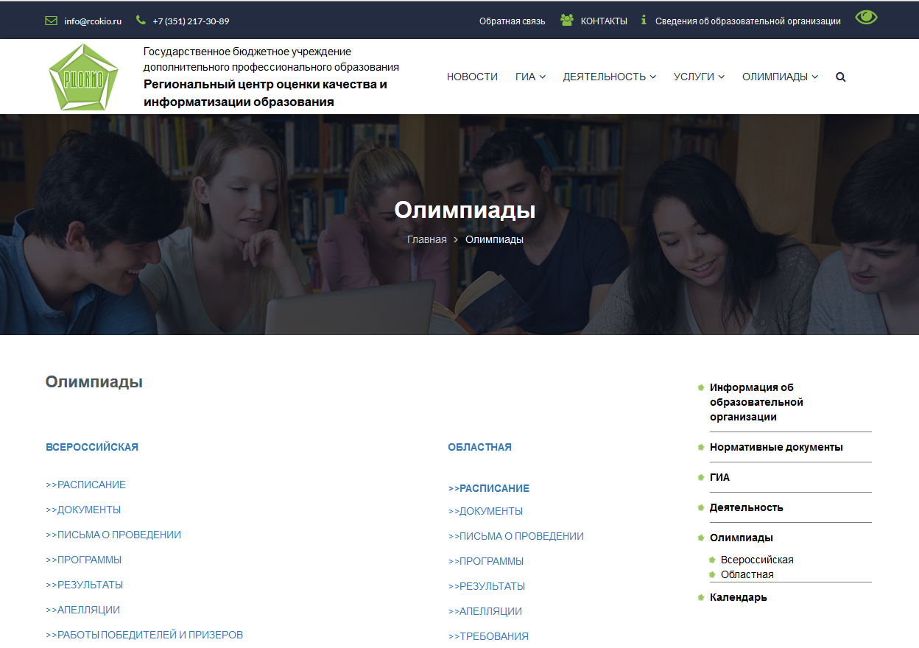
https://rcokio.ru/olimpiady/

Slide 11
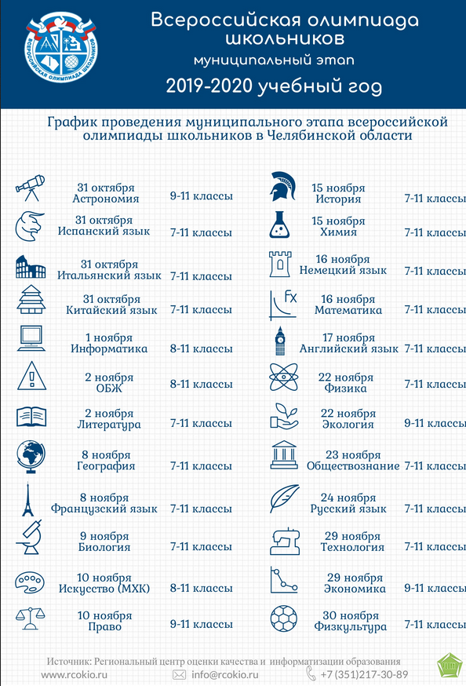
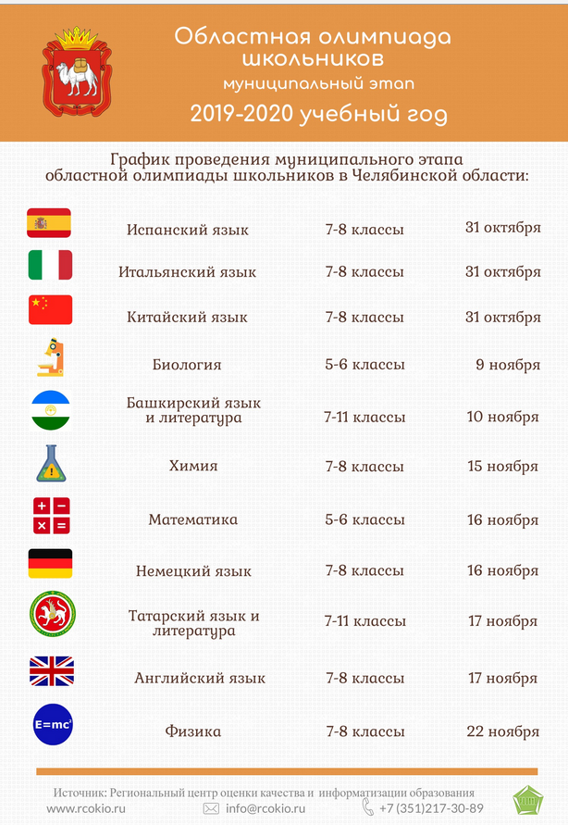

Slide 12
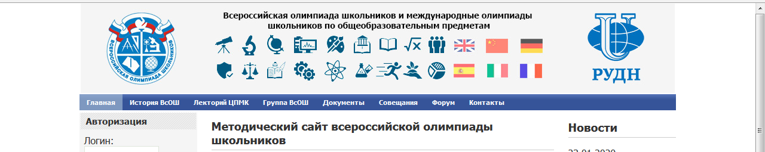
Методический сайт всероссийской олимпиады школьников
http://vserosolymp.rudn.ru/

Slide 13
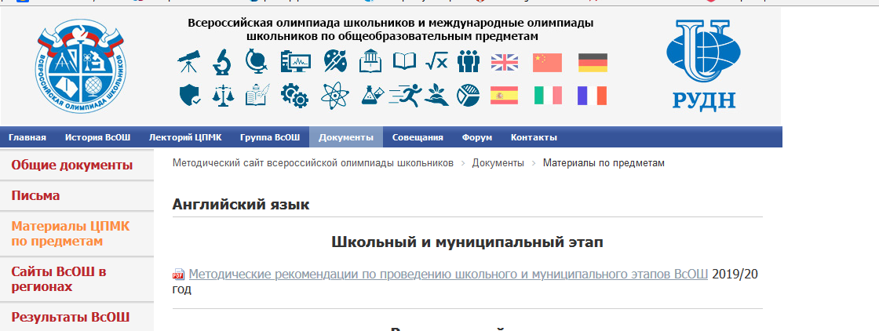
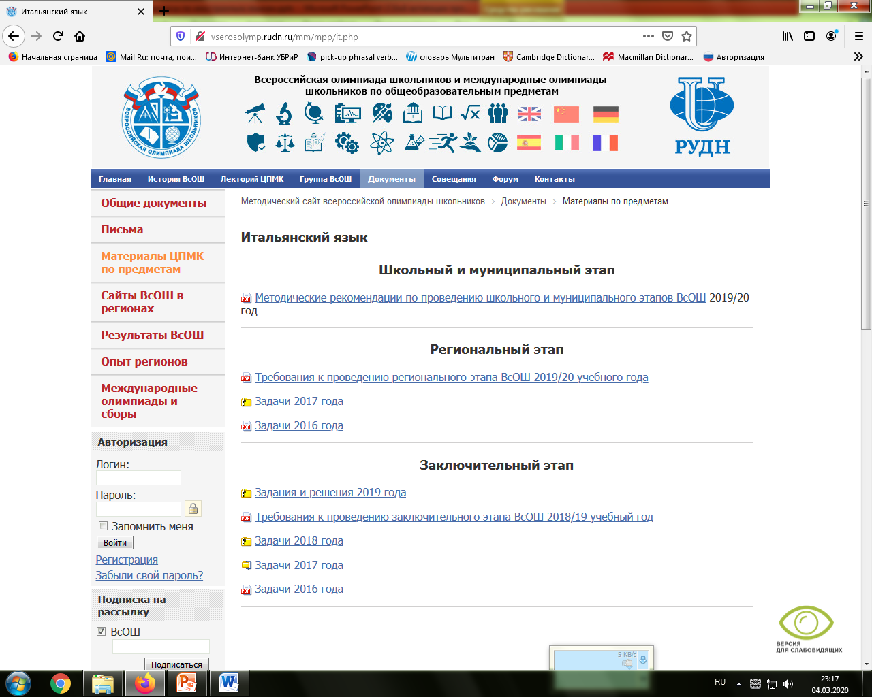

Slide 14
ВСЕРОССИЙСКАЯ ОЛИМПИАДА ШКОЛЬНИКОВ ПО АНГЛИЙСКОМУ ЯЗЫКУ
Методические рекомендации по организации и проведению школьного и муниципального этапов Всероссийской олимпиады школьников по английскому языку в 2019/2020 уч.г.
11. Образец пакета олимпиадных заданий для школьного этапа Всероссийской олимпиады школьников по английскому языку (Комплект заданий для учащихся 9-11 классов)

Slide 15
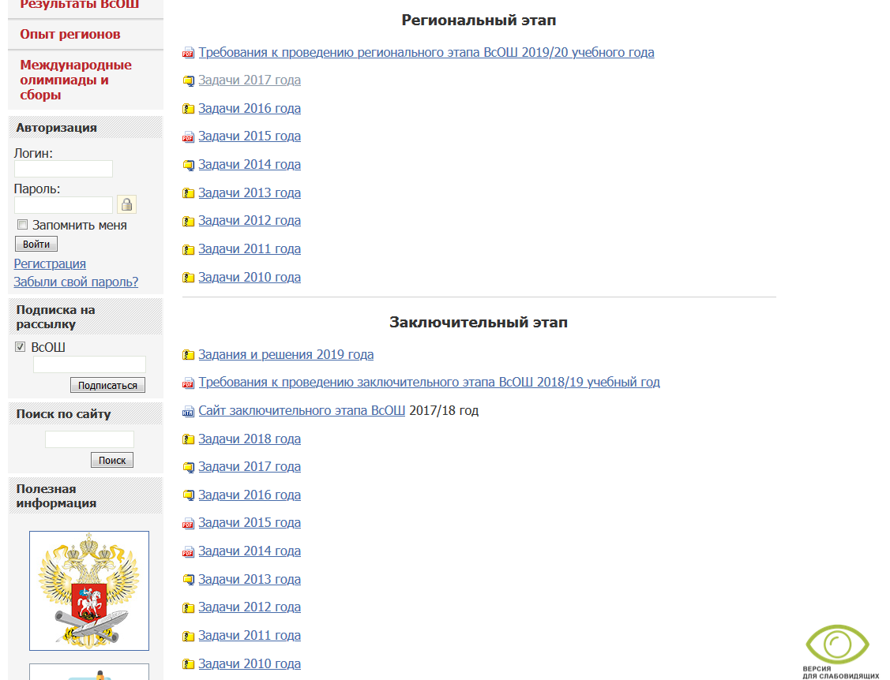

Slide 16
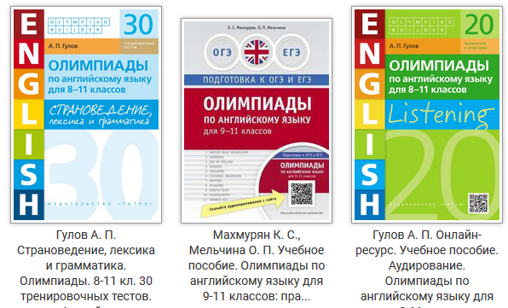

Slide 17
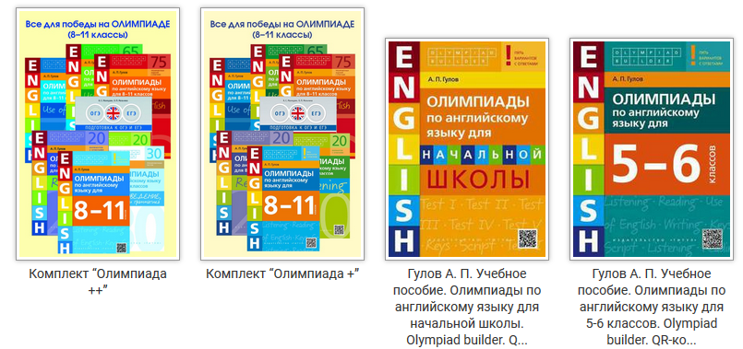
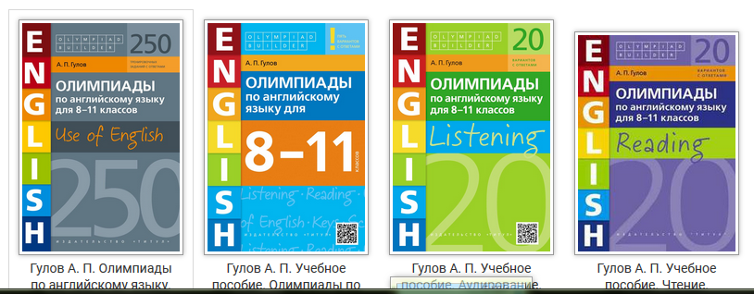

Slide 18
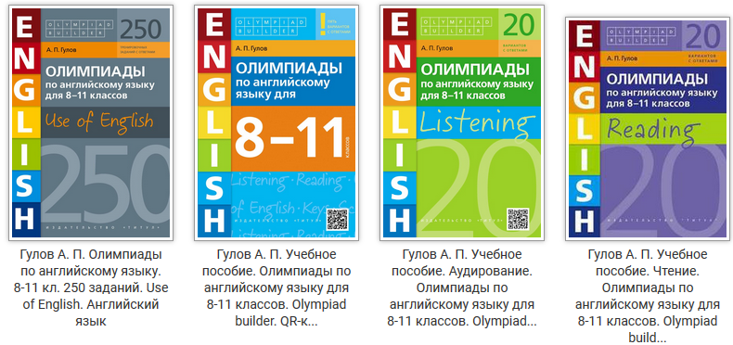

Slide 19
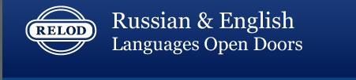
Онлайн-олимпиады

Slide 20
Oxford Grammar and Vocabulary Contest
Определите уровень английского по шкале CEFR!
Сроки проведения: 3 февраля – 3 апреля 2020 г.
Участники: Young Learners: 7-12 лет (7-9 и 10-12), Young Adults 13-18 лет (13-15 и 16-18).
​​​​​​​Подведение итогов: апрель 2020 г. Результат высылается на электронную почту в течение 14 дней после выполнения заданий онлайн-олимпиады.
Внимание! Участие платное.
Зарегистрироваться и принять участие -
http://www.relod.ru/project_oksbridzh/organizatsiya_proektnoi_deyatelnosti/onlain_olimpiada/

Slide 21
Конкурсы RELOD
Компания RELOD предлагает вам по-новому подойти ​​​​​​​к проектной работе по иностранным языкам: ​​​​​​​- развивайте навыки владения языком - используйте новые возможности для самореализации - получите ценный опыт участия в масштабных международных проектах

Slide 22
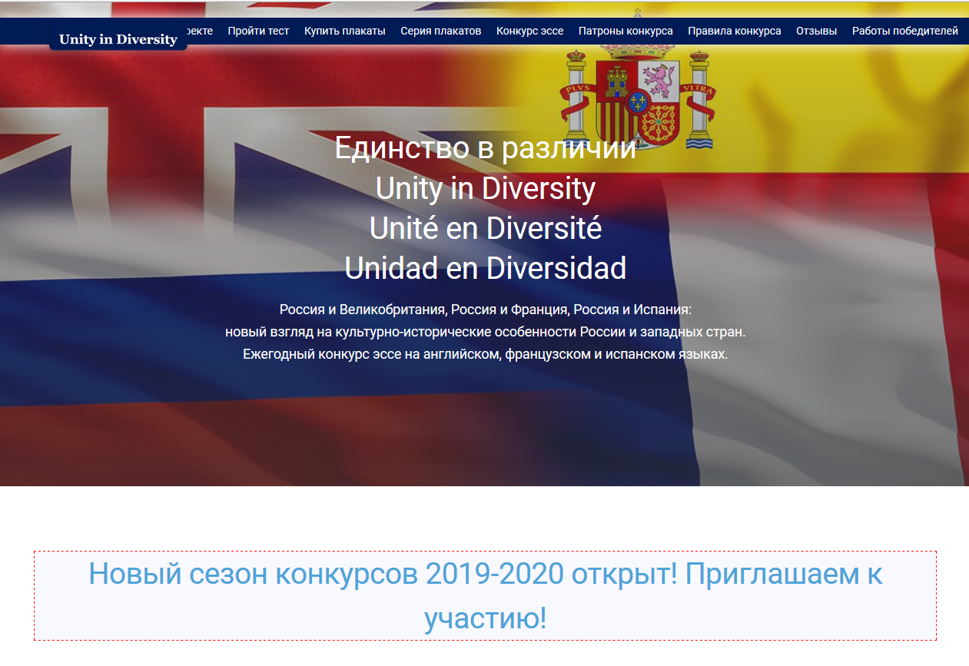

Slide 23
Конкурсы
Международный конкурс эссе «Единство в различии»
​​​​​​​(Школьники 8–11 классов, студенты 1–3 курсов неязыковых факультетов. Английский, французский, испанский, русский как иностранный) ​​​​​​​
Рекомендован Министерством просвещения РФ!

Slide 24

Итоги конкурса эссе "Единство в различии" 2019-2020
04.03.2020
Поздравляем победителей XII сезона Международного конкурса эссе "Единство в различии" на английском, французском, испанском языках!

Slide 25
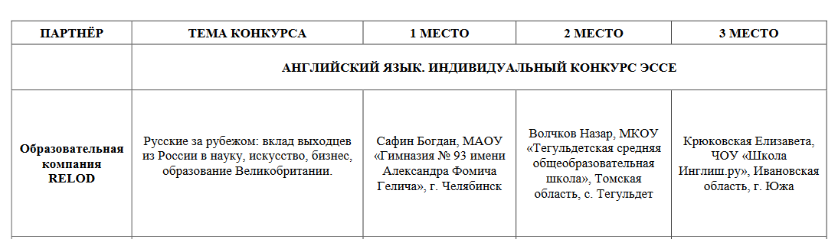

Итоги конкурса эссе "Единство в различии" 2019-2020

Slide 26
Конкурсы
Другие конкурсы:
Конкурс презентаций My English Portfolio / Mon Portfolio Français
(Школьники 1–11 классов. Английский, французский)
Конкурс литературных рецензий Bookworms / Bouquineurs
(Школьники 6–9 классов. Английский, французский)
Конкурс музыкальной драмы Little Broadway
(Школьники 1–6 классов. Английский)
Конкурс поэзии Inspiratio
(Школьники 6–11 классов. Иностранные языки)
Конкурс рисунков и поделок My English Souvenir
(Школьники 1–7 классов с ООП. Английский).
Конкурс открытых уроков The Best English Lesson
​​​​​​​(Учителя школ, лицеев, гимназий. Английский)

Slide 27
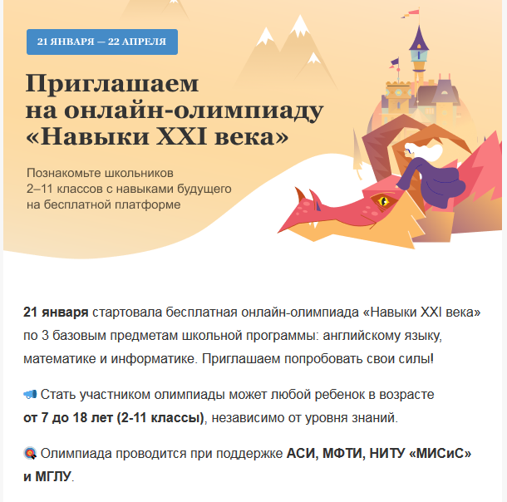

Slide 28
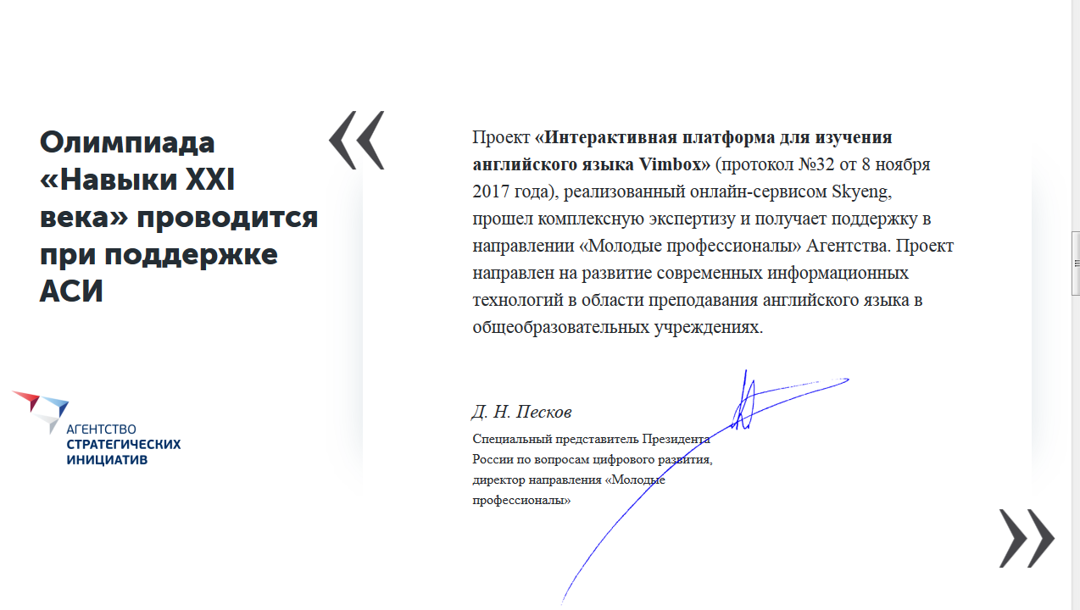

Slide 29
Всероссийская олимпиада «Навыки XXI века»
21 января стартовала бесплатная онлайн-олимпиада «Навыки XXI века» по 3 базовым предметам школьной программы: английскому языку, математике и информатике.
📣 Стать участником олимпиады может любой ребенок в возрасте от 7 до 18 лет (2-11 классы), независимо от уровня знаний.
🎯 Олимпиада проводится при поддержке АСИ, МФТИ, НИТУ «МИСиС» и МГЛУ.

Slide 30
Сроки проведения
До 21 апреля – регистрация учеников.
🎓 До 22 апреля – разминочные тесты: 3 теста по 15 минут позволят оценить уровень развития у детей навыков коммуникации, алгоритмического и системного мышления.
С 26 февраля по 22 апреля – основной этап онлайн-олимпиады по трем предметам: английскому языку, математике и информатике.
🎁 27 апреля – проведение розыгрыша среди всех участников.
🏆 14 мая – подведение итогов олимпиады и награждение победителей.

Slide 31
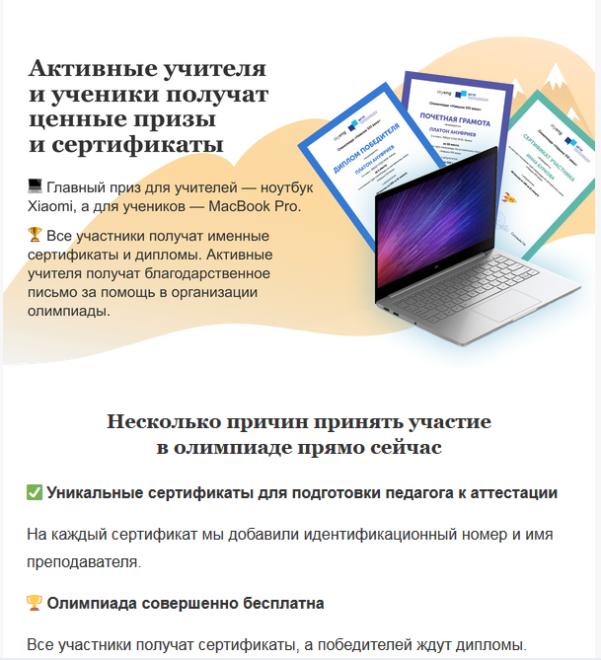

Slide 32
Международный конкурс перевода, посвященный Дню Победы в Великой Отечественной войне

Slide 33
Международный конкурс перевода, посвященный Дню Победы в Великой Отечественной войне
Организатор Конкурса: Южно-Уральский Государственный Университет (национальный исследовательский университет), г. Челябинск, Российская Федерация.
Конкурс проводится совместно с Государственным историческим музеем Южного Урала при поддержке РФФИ в рамках научного проекта № 19-012-00192 «Уральский регион в военно-публицистическом дискурсе периода Великой Отечественной войны».

Slide 34
Международный конкурс перевода, посвященный Дню Победы в Великой Отечественной войне
Участники Конкурса: школьники 10-11 классов, студенты неязыковых и языковых направлений, владеющие иностранным языком (английским, французским, итальянским), для которых иностранный язык из предложенных языковых направлений не является родным языком.
Конкурс проводится с 01 марта 2020 г. по 15 апреля 2020 г.
Материалы для участия в Конкурсе включают в себя перевод отрывка (см. Приложения № 1, 2, 3),

Slide 35
Международный конкурс перевода, посвященный Дню Победы в Великой Отечественной войне
^{Приложение}
^{Английский язык}
^{The Long Night is Over}
^{(by Will Gray)}
^{Французский язык}
^{L’OURAL}
^{arsenal de L’U. R. S. S.}
^{Итальянский язык}
"L'amnesia occidentale sul ruolo dell'URSS nella vittoria della Seconda Guerra Mondiale ha alcuni aspetti inquietanti"

Slide 36
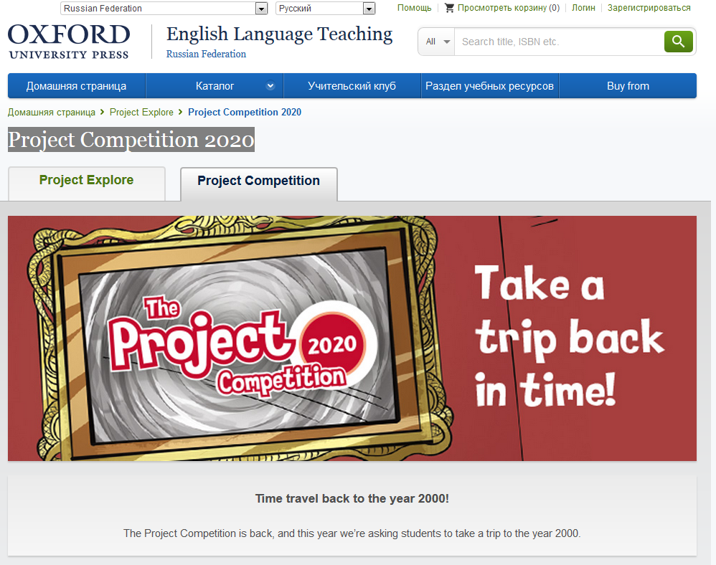

Slide 37
Project Competition 2020
Back in 2000, students created time capsules for The Project Competition.
Inside the time capsules were posters explaining how they lived, what their hobbies were, and what things were most important to them.
This year we explored the hidden depths of Oxford University Press to uncover the time capsules for you to open!

Slide 38
Project Competition 2020
https://elt.oup.com/feature/global/project_explore/competition?cc=ru&selLanguage=ru
Opens: Monday 28th October 2019 Closes: Friday March 6th 2020

Slide 39
Project Competition 2020
Your time-travelling task
For The Project Competition 2020, we’d like you to work in a group (2 to 6 students) to create a poster that explains what your life is like in 2020. Open the time capsules and answer these three questions on your poster:
1. What has changed in the world? 2. What has stayed the same? 3. What three things are most important in your life today, and why?
Your poster can be hand-drawn, made on a computer, or use real photos. If you use real photos, your teacher should submit Parental Consent Forms for all students that appear in the photos.

Slide 40
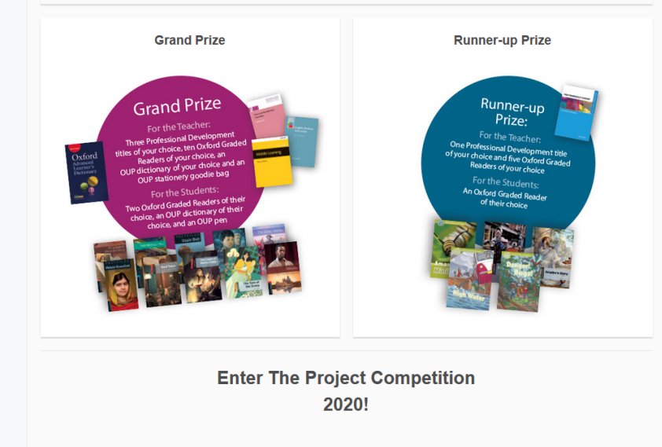
Project Competition 2020

Slide 41
Спасибо за внимание!

